Slide 1
app-server.ftms / DxfBlazorViewer.Client
주요 클래스·함수 설명
구조 · 시퀀스 · 함수별 역할 · 주의할 점 | CJ.SCADA FTMS 개발 참고
Notes:
CJ.SCADA FTMS 의 서버(app-server.ftms)와 웹 UI(DxfBlazorViewer.Client) 코드 구조를 설명하는 자료입니다. 상세 내용은 docs/04 문서와 PDF 판을 참고합니다.

Slide 2
이 자료에서 다루는 내용
1
전체 구성
2
서버 처리 흐름
도크 → TCP → app-server → DB, 브라우저 → nginx 경로
기동 · TCP 세션 · Heartbeat · 수집/집계 · 설정 변경 · 로그인
3
웹 UI 구조
4
주의 사항
App 셸 · Viewer 데이터 흐름 · 렌더러 · 페이지
보안 · 기동 · 상태 영속화 · 끊김 표시 · 예외 처리
Notes:
네 부분으로 구성됩니다. 각 흐름은 시퀀스 다이어그램으로 보여 주고, 오른쪽 패널에 핵심만 정리했습니다.

Slide 3
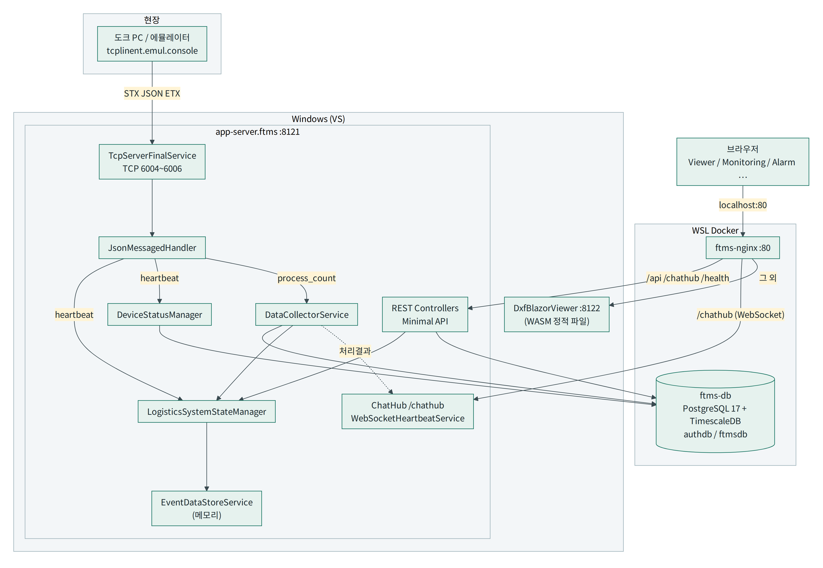
전체 구성과 데이터 경로
도크 → TCP 6004
STX·JSON·ETX 프레임. JsonMessagedHandler 가 heartbeat / process_count 로 분기
브라우저 → nginx :80
/api · /chathub · /health 는 8121, 나머지는 8122(WASM)
DB
WSL Docker 의 PostgreSQL 17 + TimescaleDB (authdb / ftmsdb)
Notes:
화면과 API 가 같은 주소여야 하므로 리버스 프록시가 필수입니다. 도크 통신은 REST 가 아닌 TCP 입니다.

Slide 4
app-server.ftms
TCP 통신 · 상태 관리 · 수집·집계 · REST API · SignalR

Slide 5
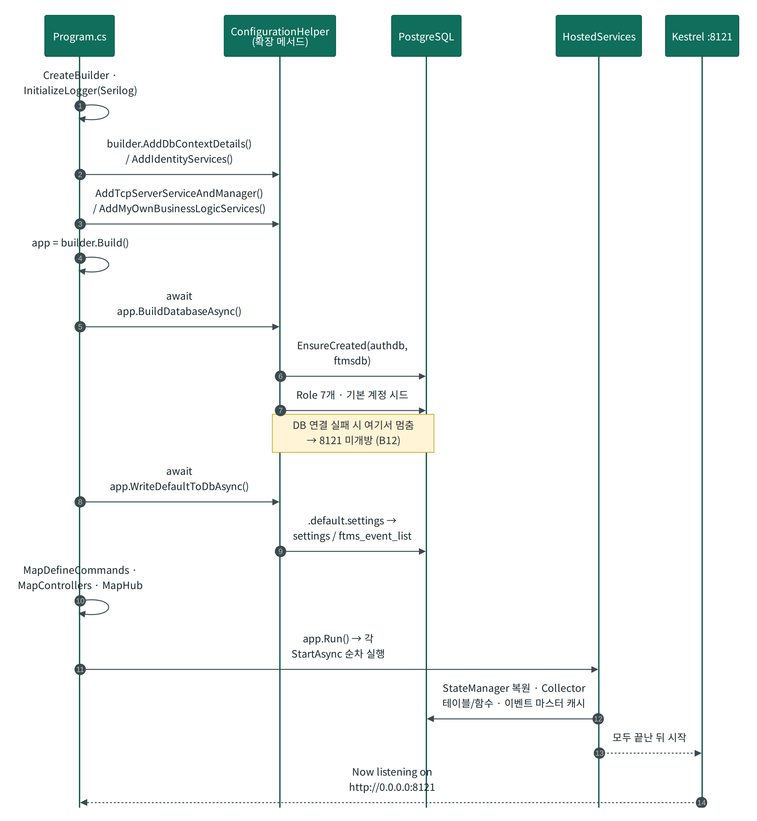
기동 순서
확장 메서드로 구성
AddDbContextDetails, BuildDatabaseAsync 등은 ConfigurationHelper 의 this 확장 메서드
DB 가 먼저
BuildDatabaseAsync 가 DB 연결에 실패하면 8121 이 열리지 않음 (B12)
포트는 마지막
HostedService StartAsync 가 모두 끝난 뒤 Kestrel 시작 → 그 전 로그인은 502
Notes:
Program.cs 는 서비스 등록 → DB 초기화 → 미들웨어 → app.Run 순서입니다. 서버가 늦게 뜨는 이유와 로그인 실패 현상이 여기서 설명됩니다.

Slide 6
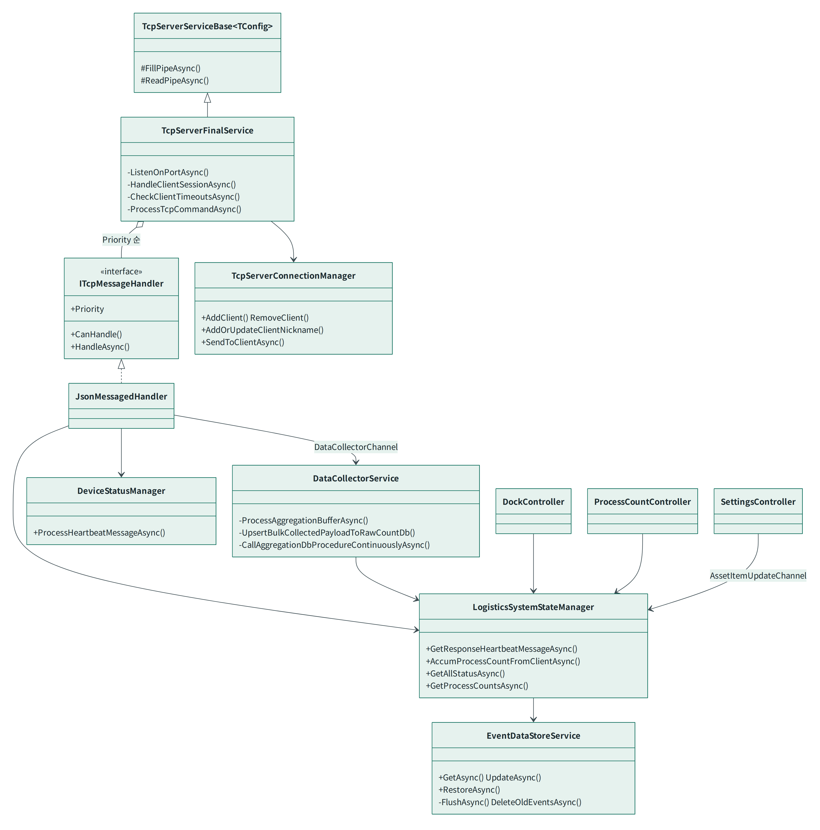
서버 주요 클래스 관계
TCP 계층
TcpServerFinalService → ITcpMessageHandler (Priority 순, 리플렉션 자동 등록)
상태 중심
LogisticsSystemStateManager 가 EventDataStoreService(메모리)를 통해 모든 현재 상태 보관
컨트롤러
대부분 StateManager 를 읽고, 설정 변경은 AssetItemUpdateChannel 로 전달

Slide 7
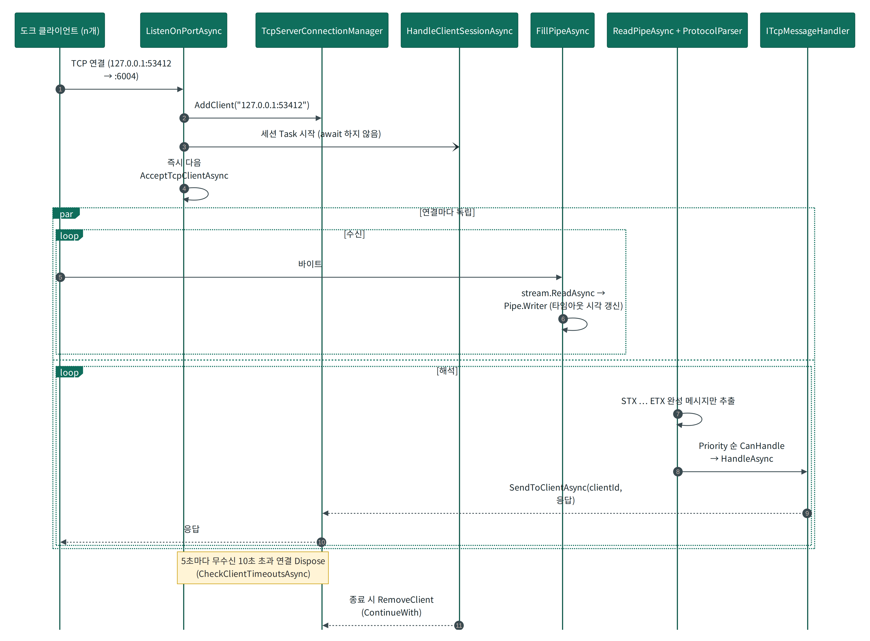
TCP 연결 수락과 세션 처리
await 하지 않고 시작
세션 Task 를 띄우고 즉시 다음 Accept → 포트 하나로 다수 클라이언트
연결마다 Pipe
수신(FillPipe)과 해석(ReadPipe + ProtocolParser)이 병렬, 데이터가 섞이지 않음
타임아웃
5초마다 검사, 10초 무수신 연결 종료 (TcpServerFinal:TimeoutSeconds)
Notes:
연결은 (서버IP, 6004, 클라이언트IP, 임시포트) 네 값으로 구분됩니다. async I/O 라 스레드를 연결 수만큼 만들지 않습니다.

Slide 8
한 포트로 다수 클라이언트를 처리하는 원리
1
TCP 4-튜플
2
세션 Task 분리
연결 = (서버IP, 6004, 클라이언트IP, 임시포트). 대기 소켓 1개, 연결마다 소켓 1개
ListenOnPortAsync 가 HandleClientSessionAsync 를 await 하지 않고 시작만 함
3
연결 전용 Pipe
4
async I/O
STX…ETX 완성 메시지만 꺼내고, 덜 받은 부분은 다음 수신과 이어 붙임
ReadAsync 대기 중 스레드 반환, IOCP 완료 알림으로 소수 스레드가 처리
Notes:
같은 클라이언트의 메시지는 순서대로, 서로 다른 클라이언트는 병렬로 처리됩니다. 공용 자원은 ConcurrentDictionary 와 Channel 로 보호합니다.

Slide 9
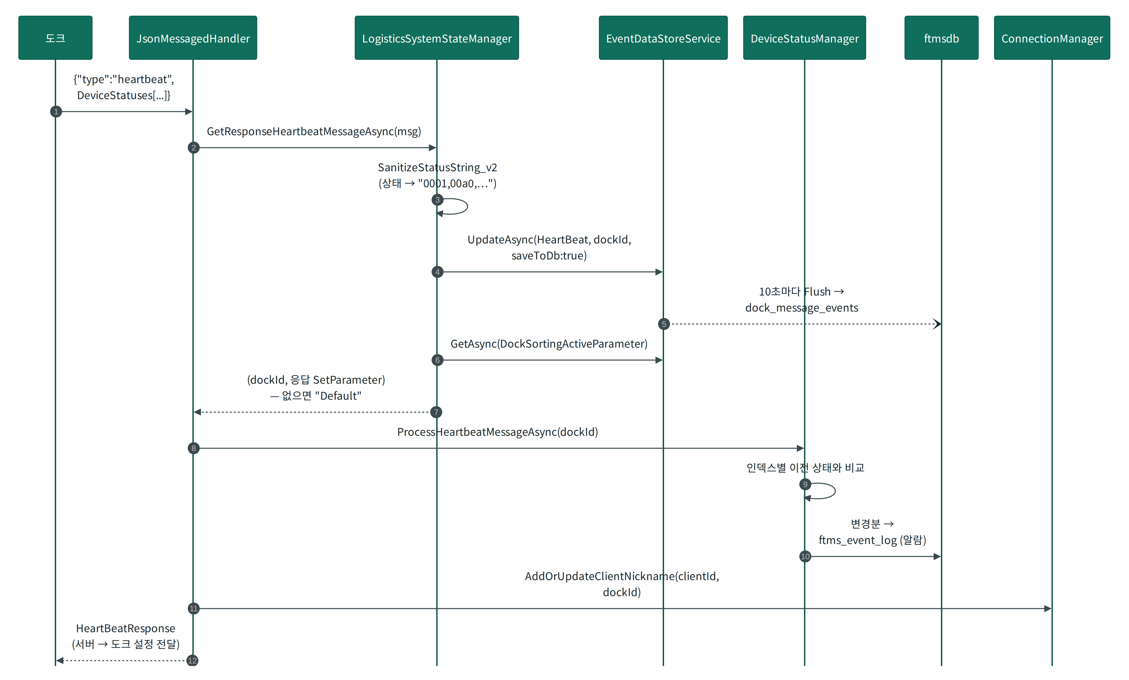
Heartbeat 처리
상태 저장
메모리에 덮어쓰고 10초마다 dock_message_events 에 기록
설정 내려주기
응답에 도크 활성 파라미터(없으면 Default)를 실어 보냄
알람
장치 상태 비트 변화만 ftms_event_log 로 기록 (DeviceStatusManager)

Slide 10
LogisticsSystemStateManager 핵심 함수
함수 | 역할 | 주의
StartAsync | 이벤트 테이블 생성, 상태 복원, 분류 파라미터 로드 | 복원 테이블 불일치 (B15)
GetResponseHeartbeatMessageAsync | 상태 정규화 → 저장 → 파라미터 담은 응답 | Default 공유 객체 수정 (B3)
AccumProcessCountFromClientAsync | 도크별 최근 5분 슬라이딩 누적 | 가변 객체 반환 (B10)
GetAllStatusAsync | /api/Dock/status 의 원천 | 끊긴 도크도 그대로 (B17)
ExecuteAsync / Dispatch… | 설정 채널을 읽어 메모리 반영 | DELETE 는 통지 없음
Notes:
StateManager 는 싱글턴이면서 HostedService 로도 등록된, 시스템 상태의 중심입니다.

Slide 11
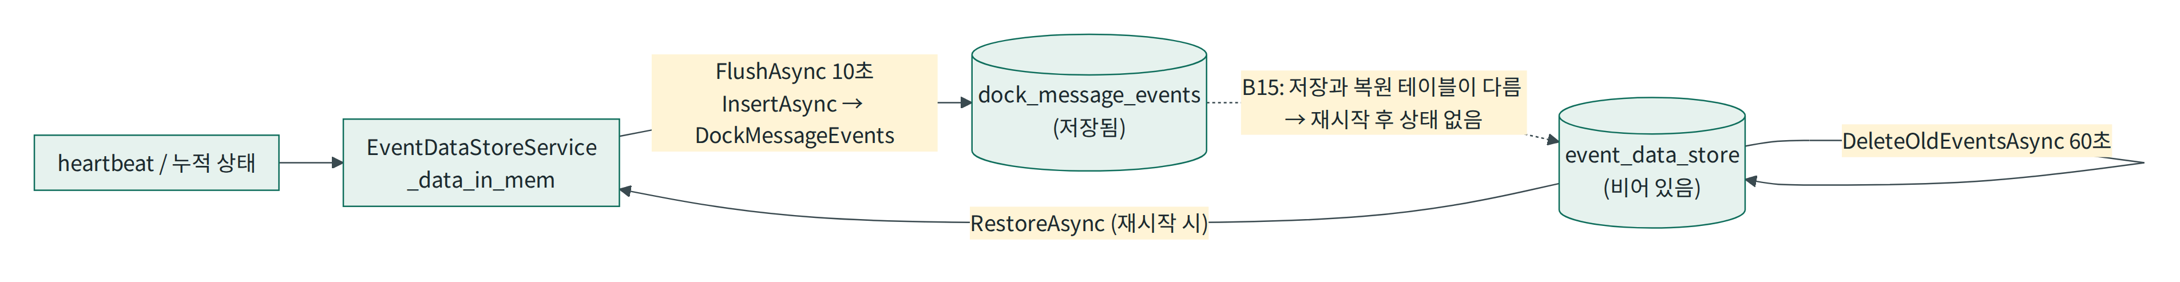
상태 저장·복원 테이블 불일치 (B15)
저장
FlushAsync → InsertAsync → dock_message_events
복원·정리
RestoreAsync, DeleteOldEventsAsync → event_data_store (비어 있음)
영향
재시작 후 도크 상태·누적 수량 미복원. 화면은 패치로 '미접속' 표시

Slide 12
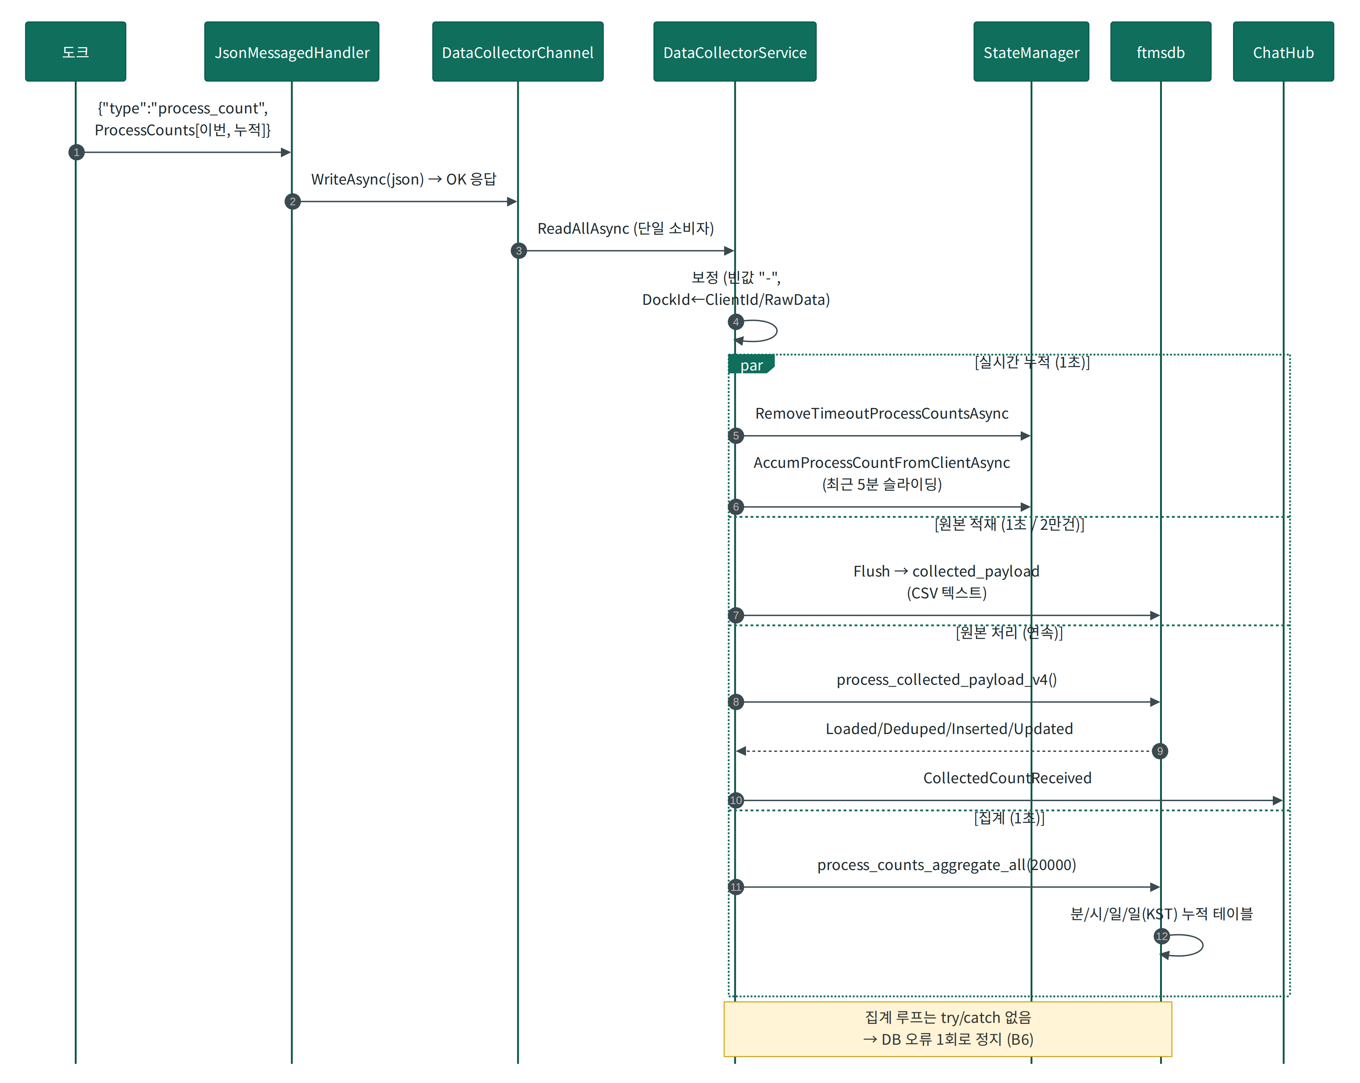
처리수량 수집·집계
채널로 분리
핸들러는 채널에 넣고 즉시 OK → 수신과 DB 처리 분리
4개 작업 병렬
5분 누적 · collected_payload 적재 · v4 처리 · 분/시/일 집계
집계 루프 보호 없음
DB 오류 1회로 영구 정지 가능 (B6)

Slide 13
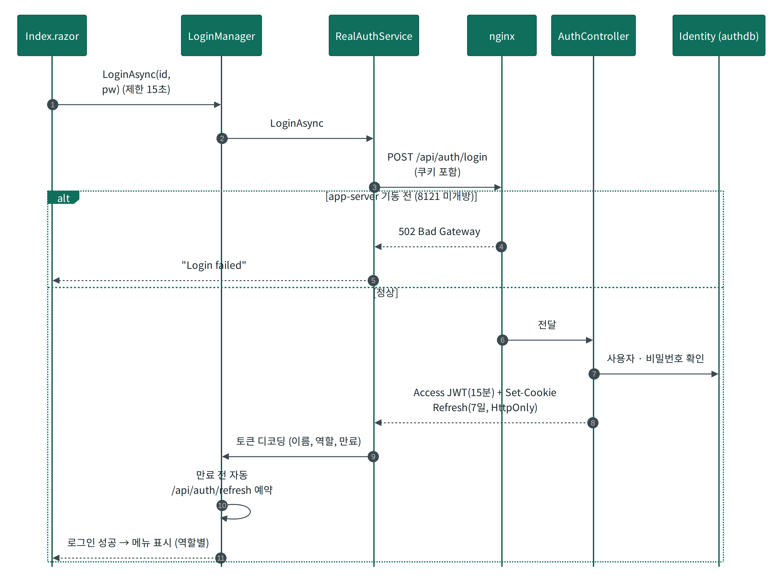
로그인·토큰
토큰
Access JWT 15분(본문) + Refresh 7일(HttpOnly 쿠키), 만료 전 자동 refresh
502 = 로그인 실패
서버 기동 전 요청은 nginx 502 → 화면은 "Login failed" 로만 표시
보안
익명 가입 시 Admin 부여(S1), 잠금 미적용(S9)

Slide 14
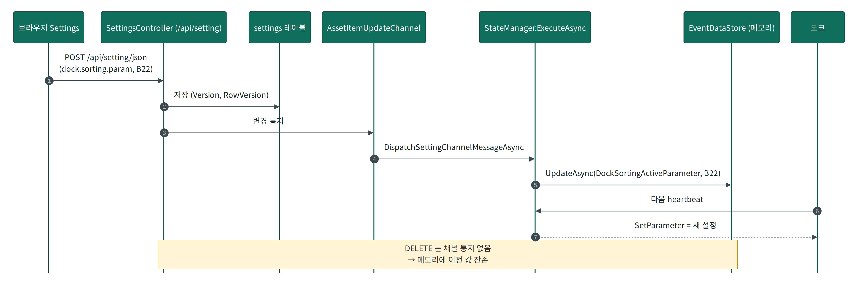
설정 변경이 도크에 전달되는 경로
저장 + 통지
POST /api/setting → DB 저장 + AssetItemUpdateChannel
다음 heartbeat 로 전달
StateManager 가 메모리 갱신 → 응답 SetParameter 로 도크 반영
삭제는 미반영
DELETE 는 통지 없음 → 재시작 전까지 이전 값 전송

Slide 15
DxfBlazorViewer.Client
Blazor WASM · SkiaSharp 도면/도식 렌더링 · 폴링 + SignalR

Slide 16
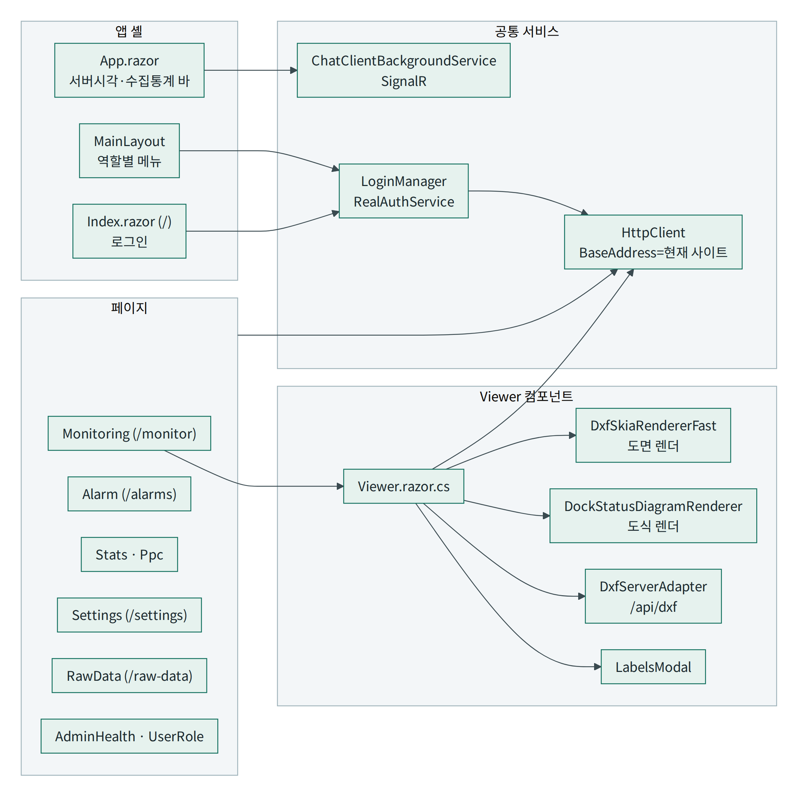
웹 UI 구성
상대 주소 API
HttpClient BaseAddress = 현재 사이트 → 리버스 프록시 필수
메뉴만 숨김
MainLayout 이 역할별 메뉴만 숨기고, 페이지 자체는 로그인 확인 없음
Viewer 재사용
도면·도식 두 렌더러를 가진 Viewer 를 Monitoring 도 사용

Slide 17
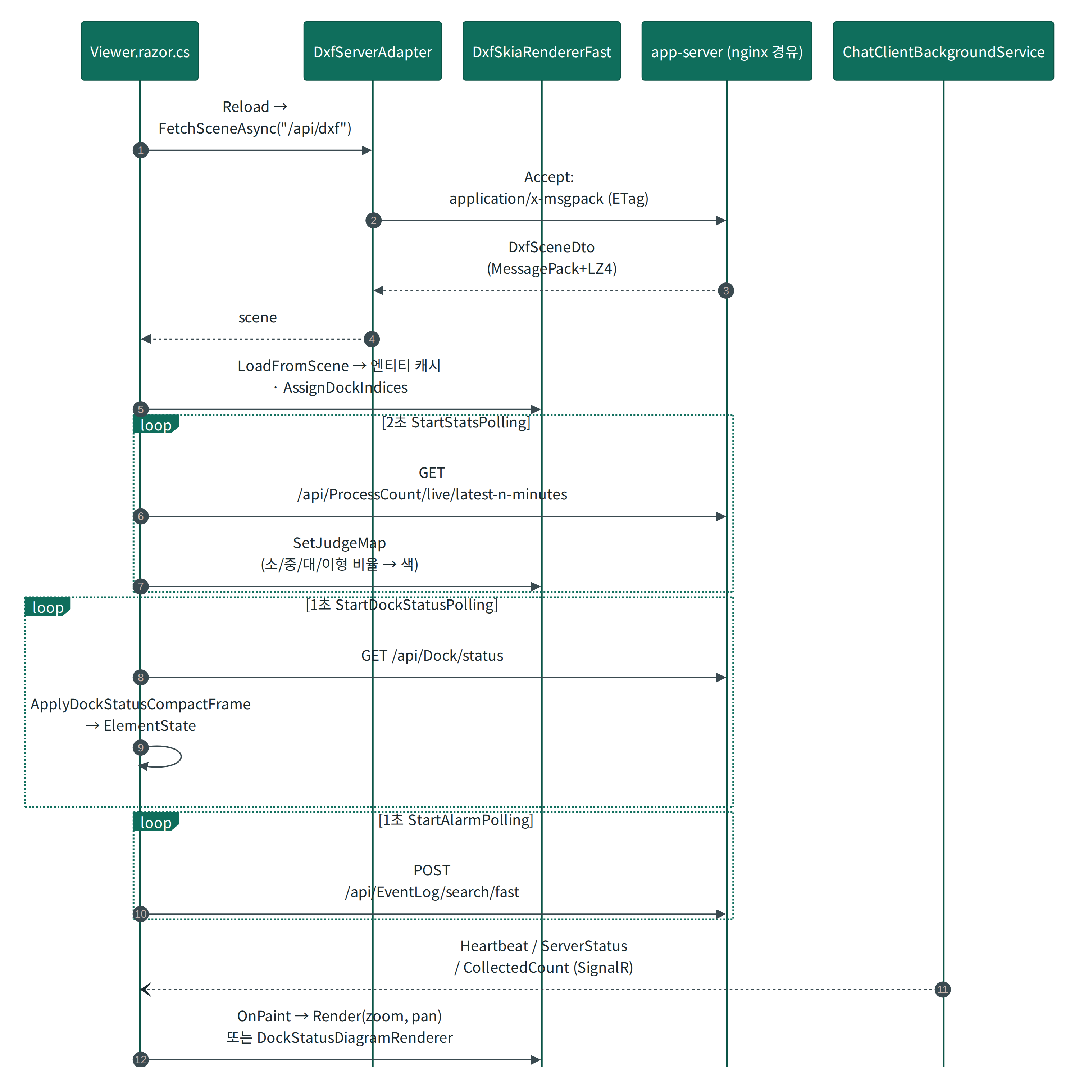
Viewer 데이터 흐름
도면 1회 로드
/api/dxf 를 MessagePack+LZ4 로 받아 렌더러 캐시 구성
폴링 3종
처리수량 2초 · 도크 상태 1초 · 알람 1초 (재진입 방지)
SignalR
서버 시각·수집 통계만 수신, 도크 상태는 폴링
Notes:
1~2초 폴링 코드에 중단점을 걸면 WASM 디버깅이 매우 느려집니다. Viewer 는 IAsyncDisposable 만 구현해 Dispose() 가 호출되지 않는 점도 주의합니다.

Slide 18
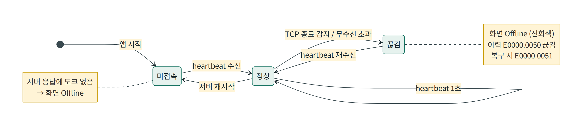
도크 연결 상태 (끊김 패치 적용 후)
원본 문제 (B17)
서버·화면 모두 수신 시각 판정 없음 → 끊긴 도크가 마지막 상태 유지
판정
Connected=false 또는 서버시각 - ReceivedAt > TimeoutSeconds → Offline(진회색)
이력
끊김 E0000.0050 · 복구 E0000.0051 을 ftms_event_log 에 기록

Slide 19
주의 사항 요약
1
보안
2
기동
3
상태 영속화
익명 Admin 가입, API·SignalR·TCP 무인증, 기본 계정, 비밀키 포함
DB 연결 후에야 8121 개방, 재시도 없음 (B12)
저장/복원 테이블 불일치로 재시작 시 미복원 (B15)
4
끊김 표시
5
예외 처리
6
동시성
수신 시각 판정 없음 → 패치 dock-offline (B17)
async void 타이머, 집계 루프 무방비, 빈 catch (B1·B2·B6)
내부 가변 객체 반환, Default 공유 객체 수정 (B3·B10)

Slide 20
권장 조치 순서
즉시 · 보안
단기 · 안정성
중기 · 빌드·구성
장기 · 구조
register 제거·권한 필수화, 시드 계정 제거, 비밀키 교체, CORS 제한
B1·B2·B3·B6·B12·B15·B17 — 대부분 수 줄 수정
NuGet 버전 고정, 참조 방식 통일, EF Migrations
죽은 코드 정리, 대형 파일 분리, 단위 테스트, 폴링 → 푸시
상세: docs/01 최종 분석 보고서 §9 · docs/04 설명서 · setup/patches/dock-offline

